Slide 1
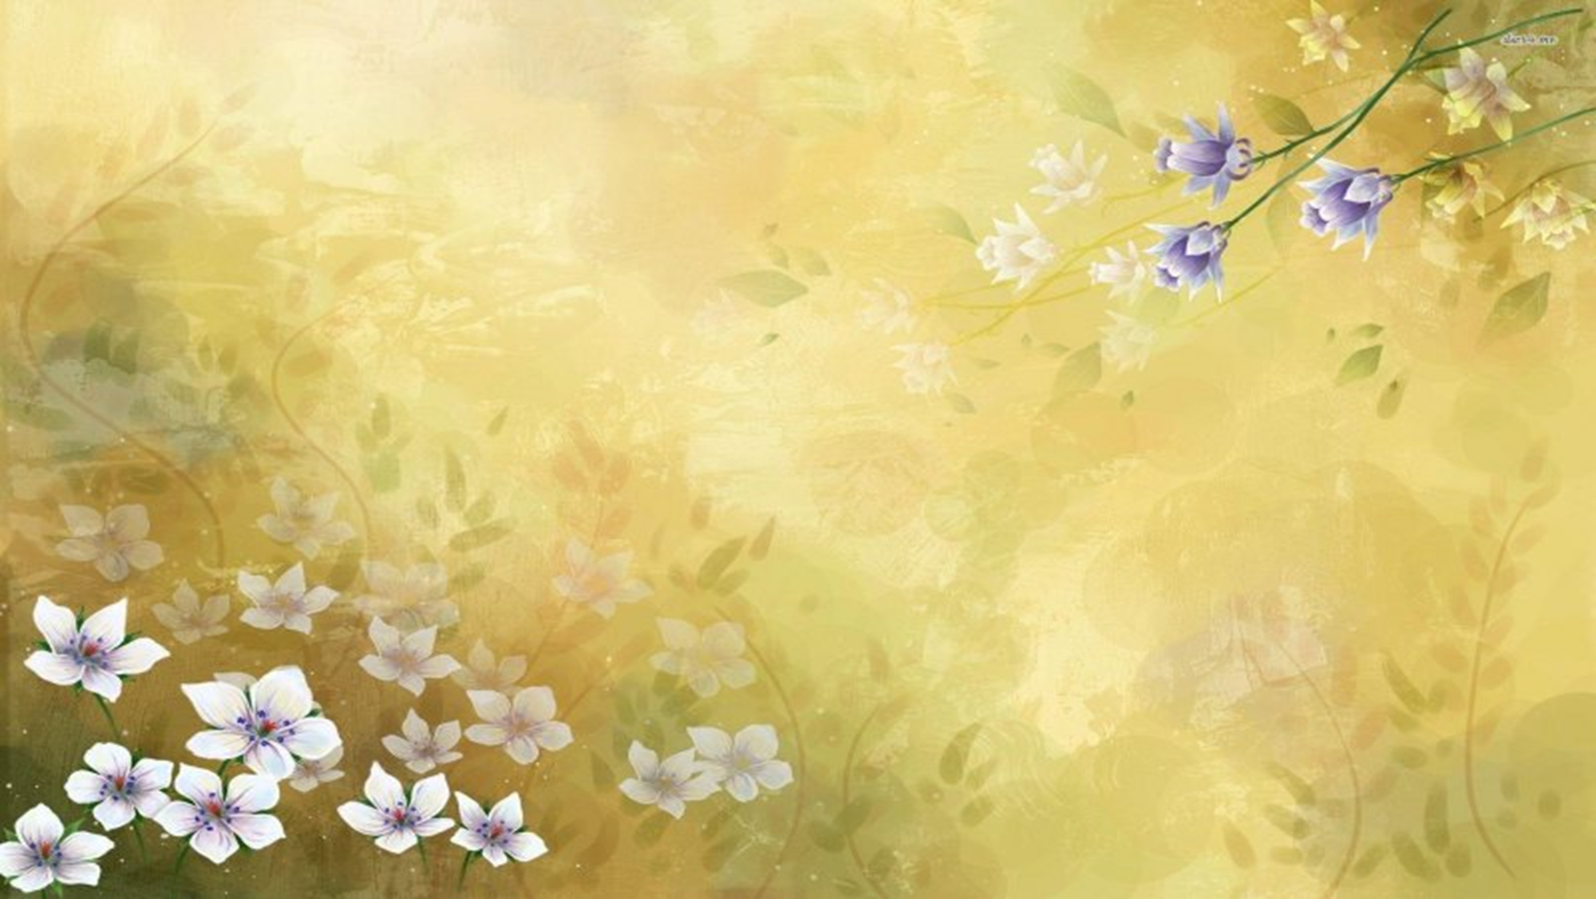
Тестові завдання до поезії «Ой три шляхи широкії…»
1. Три шляхи широкії у творі:
а) переплелися між собою;
б)розбіглися хто-куди;
в) докупи зійшлися;
г) символізують щасливу дорогу.
2. Вирушивши в дорогу, брати покинули
а) батька;
б) стару матір;
в) кохання;
г) синів.
3. Найменший брат розлучився з
а) молодою дівчиною;
б) рідною оселею;
в) старим батьком;
г) дитиною.
4. Три ясени в полі були посаджені
а) матір`ю;
б) коханою;
в) братами;
г) дітьми.

Slide 2
5. Невістка посадила
а) калину;
б) вербу;
в) березу;
г) тополю.
6. Три явори сестра посадила
а) біля річки;
б) навколо хати;
в) при долині;
г) вздовж шляху.
7. Червоною калиною можна милуватися завдяки
а) доньці старшого брата;
б) синам середнього брата;
в) батькові;
г) зарученій дівчині.
8. Які дерева не прийнялися після того, як брати пішли з України на чужину
а) клени;
б) ясени;
в) дуби;
г) яблуні.

Slide 3
9. Шукати братів на чужину , плачучи йде
а) мати;
б) сестра;
в) батько;
г) доля людська.
10. Наприкінці твору три шляхи широкії
а) змиті дощами;
б) терном заростають;
в) тужать за братами;
г) сльозами политі.
11. За братами плачуть їхні рідні
а) стоячи біля широкого шляху;
б) сидячи на лаві біля хати;
в) припадаючи біля ікони;
г) в нетопленій хаті.
12. Через страждання , викликані перебуванням братів на чужині, «кладуть у могилу»
а) діточок;
б) матір;
в) заручену дівчину;
г) сестру.

